Slide 1

Learning Cross-Modal Affinity for Referring Video Object Segmentation Targeting Limited Samples
CMA对有限参考帧样本的视频分割
汇 报 人：佘 依 函
指导老师：周 静、张 俊 驰
汇报时间：2023/11/01

Slide 2
一、文章信息
二、基本框架
目录
三、损失函数
四、实验设置与结果分析
五、总结

Slide 3
一、文章信息

Slide 4
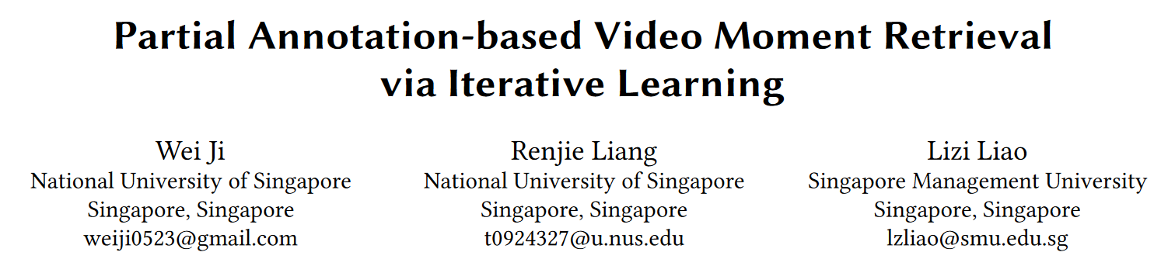
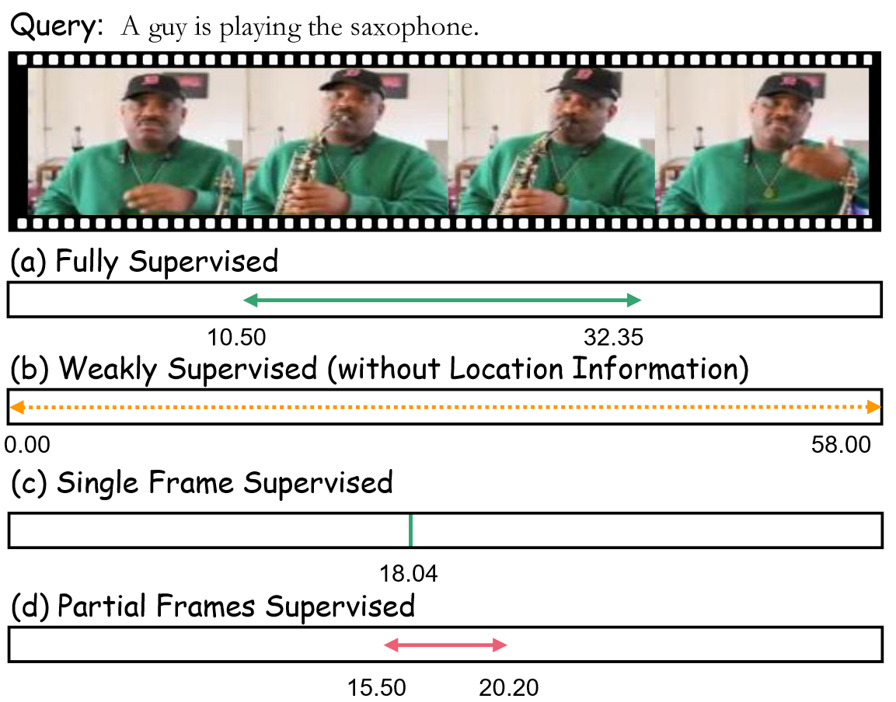
1.文章信息
文章来源及内容概述
文章基本信息及研究内容概括
ACM 新加坡国立大学
研究现状：严重依赖于完全注释的 VMR 数据集
文章创新：本文设计了一种新的 VMR 设置，用户可以轻松地指向无争议视频时刻的小片段，并且本文提出的方法可以根据视频和查询语义自动填充剩余部分。
精确时间标签的完全监督设置
无任何位置信息弱监督设置
单帧标注监督
给定毫无争议的部分位置信号的弱监督设置

Slide 5
二、基本框架

Slide 6
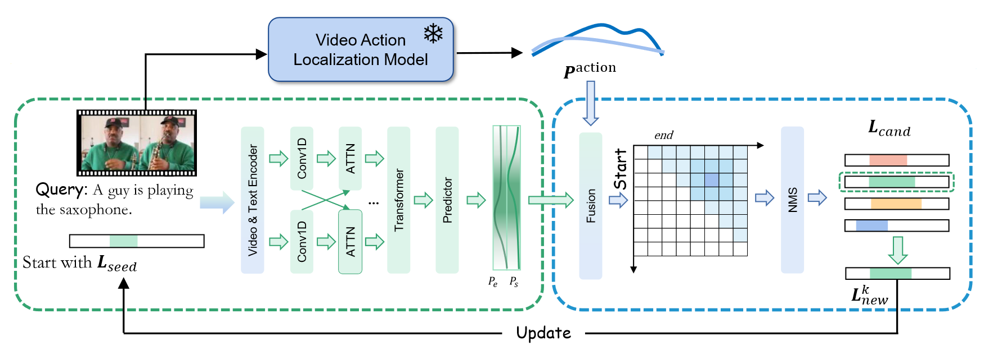

2.基本框架
VMR |伪标签生成
视频和文本编码
由BMN 模型中时间评估模块的输出边界概率曲线提取
种子区域
一维卷积
注意力权重计算函数
编码的视觉和查询特征 V 和 Q
VMR 模型
Transformer 用于全局检测视频序列中的动作并局部细化时间边界

Slide 7
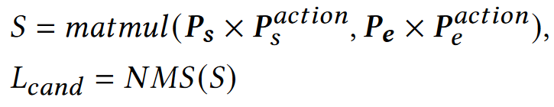
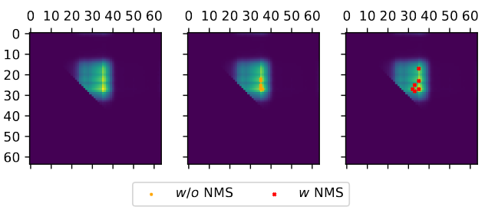

2.基本框架
VMR |伪标签生成
伪标签生成

Slide 8
三、损失函数

Slide 9

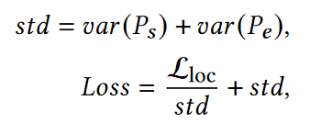
3.损失函数
损失函数
VMR
是交叉熵函数
是开始/结束 边界的标签
方差
是开始结束边界的概率分布
伪标签预测
交叉熵损失函数

Slide 10
四、实验设置与结果分析

Slide 11
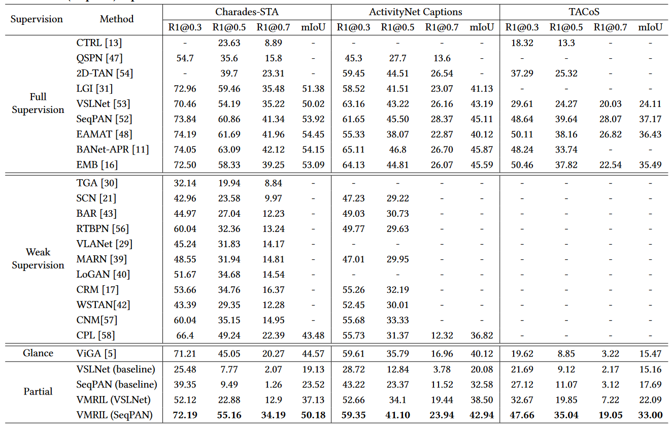
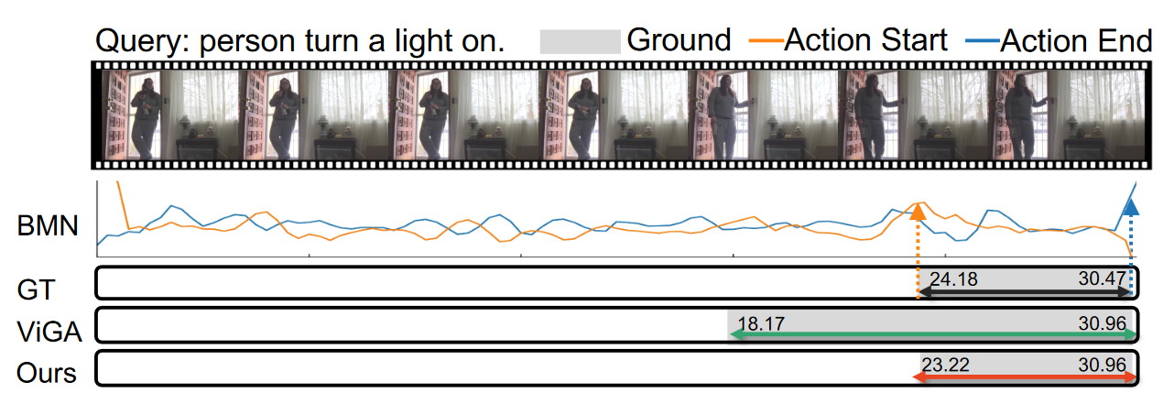
4.实验设置与结果分析
实验设置 | 结果分析
实验准备
数据集
Charades-STA：室内活动
ActivityNet Caption：密集视频字幕
TACoS：烹饪场景
评分标准
IoU
Recall
实施细节
使用预先训练的 3D ConvNet 对帧进行下采样并提取 RGB 视觉特征
隐藏层的维度设置为128，卷积层的内核大小为7，多头注意力的头大小为8
Epoch：50
Batch size：64
Learning rate：0.0002
Notes:
（1）每个视频两个标记帧几乎足以训练一个令人满意的 VOS 模型 - 即使未使用未标记的数据。2-shot STCN 在 YouTube-VOS 2018 基准测试中已经达到 80.8% 的分数，仅比全套 STCN 的 83.0% 分数低 2.2%。
(2) 通过使用 YouTube-VOS 和 DAVIS 基准的 7.3% 和 2.9% 标记数据，我们的方法取得了与全套训练的对应方法相当的结果，并且大大优于原生 2-shot 对应方法。

Slide 12
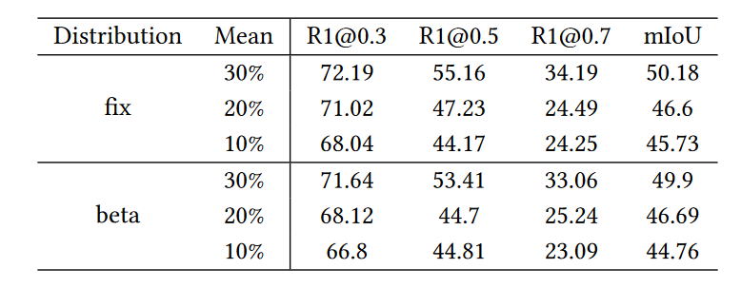
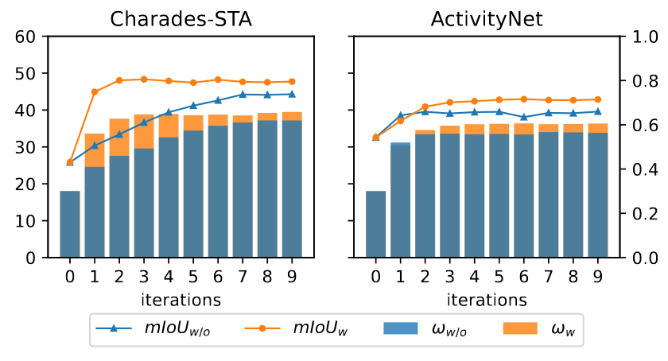
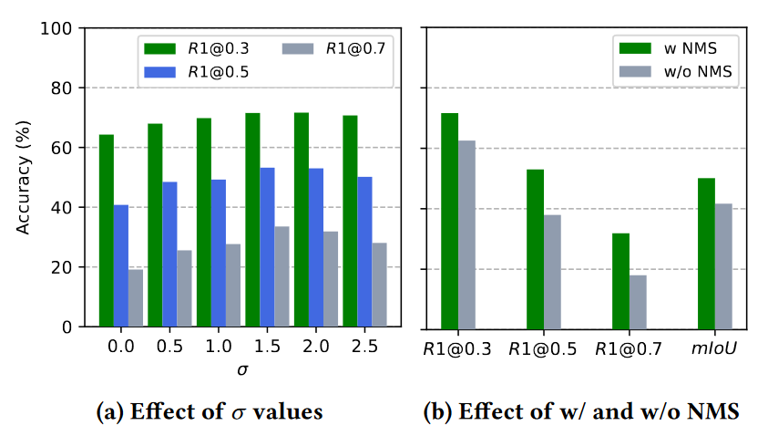
4.实验设置与结果分析
实验设置 | 结果分析
消融实验
在数据量为30%的时候训练效果最好
σ的不同证明了该方法的鲁棒性
使用NMS将会提高精度
使用预训练模型的会提高精度
Notes:
（1）每个视频两个标记帧几乎足以训练一个令人满意的 VOS 模型 - 即使未使用未标记的数据。2-shot STCN 在 YouTube-VOS 2018 基准测试中已经达到 80.8% 的分数，仅比全套 STCN 的 83.0% 分数低 2.2%。
(2) 通过使用 YouTube-VOS 和 DAVIS 基准的 7.3% 和 2.9% 标记数据，我们的方法取得了与全套训练的对应方法相当的结果，并且大大优于原生 2-shot 对应方法。

Slide 13
五、总结

Slide 14
5.总结
文章总结
提出了一种带有部分标签的弱监督VMR任务的新设置，发布了三个公共数据集的重组数据集，并引入了一种名为新型迭代学习pipeline（VMRIL）的相应解决方案，该解决方案可以适应任何其他完全监督的VMR基线。
为了以合理的边界限制扩展，我们利用预训练的视频动作模型和过滤功能来提供潜在视频片段的粗略指导。我们还提出了多标签训练策略以使模型更加稳健。
实验结果表明，我们提出的方法在弱监督VMR 中实现了SOTA 性能，甚至可以与一些全监督方法相媲美。
序号 | 本周任务 | 完成情况 | 下周安排
1 | 论文阅读一篇 | 完成 | 论文阅读一篇
2 | Two-shot代码阅读 | 进行中 | Two-shot代码阅读
3 | R2VOS代码解析 | 进行中 | R2VOS代码解析
Notes:
我们的方法可以应用于大多数完全监督的 VOS 模型，例如 STCN、RDEVOS 和 XMem。通过使用 YouTube-VOS 和 DAVIS 基准的 7.3% 和 2.9% 标记数据，我们的方法与在完全标记集上训练的对应方法取得了可比较的结果。凭借其简单性和强大的性能，我们希望我们的方法能够成为未来研究的坚实基础。

Slide 15
请老师批评指正
汇 报 人：佘 依 函
指导老师：周 静、张 俊 驰
汇报时间：2023/11/01

